Slide 1

Edge Computing in 5G : A Review
NAJMUL HASSAN 1, KOK-LIM ALVIN YAU 1, (Senior Member, IEEE),
AND CELIMUGE WU 2, (Senior Member, IEEE)
3120521027 – Marcell Bintang Setiawan

Slide 2
Overview
Paper ini menyoroti kemajuan terbaru komputasi tepi dalam 5G.
Beberapa analisis telah dilakukan pada platform komputasi tertentu dari edge computing di 5G,khususnya mobile edge computing (MEC).
Selain itu berfokus pada orkestrasi tepi dan masalah terkait di lingkungan 5G dan arsitektur MEC.Dalam survei komputasi tepi, termasuk aplikasinya dan tantangan utama, disajikan dari perspektif jaringan kendaraan. Makalah ini menyajikan:
a) taksonomi komputasi tepi dalam 5G yang mencakup tujuan,platform komputasi, atribut, penggunaan fungsi 5G,ukuran kinerja, dan peran edge computing
b) tinjauan skema edge computing mutakhir dalam 5G dan
c) isu-isu terbuka dalam topik penelitian ini. Topik ini tepat waktukarena munculnya 5G baru-baru ini, dan peran edge yang berkembangkomputasi dalam realisasi 5G.

Slide 3

Karakteristik 5G
Pertama, sejumlah besar data dihasilkan.
Menurut International Telecommunication Union (ITU), ada lebih dari 7,5 miliar perangkat seluler di seluruh dunia pada tahun 2017, dan jumlah perangkat seluler diperkirakan akan meningkat menjadi 25 miliar pada tahun 2020, berkontribusi pada jaringan yang sangat padat. Akibatnya, terjadi ledakan pertumbuhan jumlah data dari 16,5 exabyte pada tahun 2014 menjadi perkiraan 500 exabyte pada tahun 2020, berkontribusi pada tingkat pertumbuhan 30 kali lipat.
Kedua, persyaratan QoS (Quality of Service) yang ketat
dikenakan untuk mendukung aplikasi yang sangat interaktif, yang membutuhkan latensi sangat rendah dan throughput yang tinggi.
Ketiga, lingkungan yang heterogen harus didukung
memungkinkan inter-operabilitas berbagai peralatan pengguna (mis., smartphone dan tablet), persyaratan QoS (mis., level yang berbeda latensi dan throughput untuk aplikasi multimedia), jenis jaringan (mis., IEEE 802.11 dan Internet of things), dan sebagainya.

Slide 4
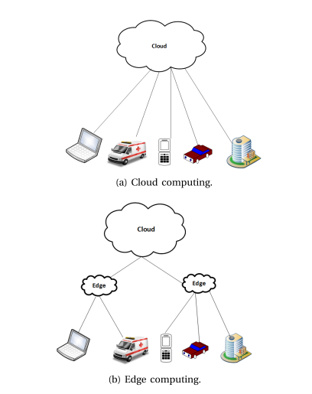
Model Cloud Computing dan Edge Computing
Komputasi tepi diperlukan karena model komputasi awan tradisional tidak cocok untuk aplikasi yang sangat interaktif intensif komputasi dan memiliki persyaratan QoS yang tinggi,termasuk latensi rendah dan throughput tinggi. hal ini dikarenakan cloud mungkin jauh dari Peralatan Pengguna, yang juga meningkatkan konsumsi energi. Dengan kata lain, server cloud biasanya terletak di jaringan inti, dan server tepi awan mini terletak di tepi jaringan.

Slide 5
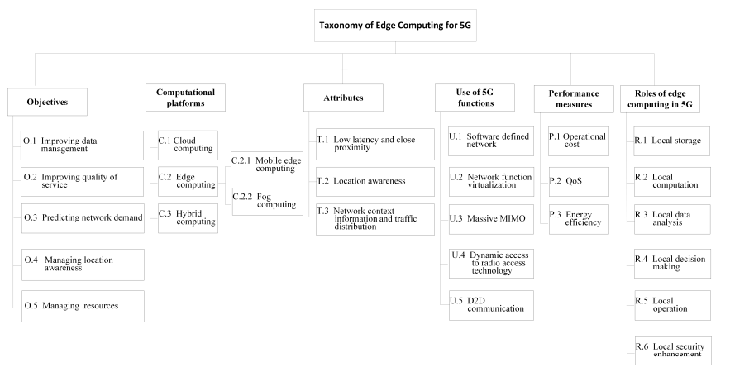

Slide 6
Kecanggihan edge computing dalam jaringan 5G
Kecanggihan edge computing dalam jaringan 5G disajikan menurut tiga kategori, yaitu solusi fogbased, MEC-based, dan hybrid.
Fog Computing atau komputasi kabut adalah infrastruktur komputasi terdesentralisasi di mana data, komputasi, penyimpanan, dan aplikasi berada di suatu tempat antara sumber data dan cloud.
Mobile Edge Computing, atau Multi-access Edge Computing (MEC) bertujuan untuk mengurangi kemacetan di jaringan seluler, dengan memungkinkan komputasi yang biasanya dilakukan di awan terpusat menjadi lebih lokal, di tepi jaringan seluler, lebih dekat ke perangkat yang terhubung. MEC sudah digunakan melalui jaringan WIFI dan LTE, jadi tidak perlu menunggu 5G terjadi, tetapi manfaat tambahan untuk 5G sangat besar.
arsitektur edge and fog computing berbasis D2D diperkenalkan untuk memungkinkan komputasi kolaboratif, yang melakukan tugas di lebih dari satu platform atau paradigma komputasi, untuk meningkatkan MEC. Arsitektur yang diusulkan mencapai tujuan meningkatkan manajemen data dan meningkatkan QoS dengan menyediakan penyimpanan lokal , komputasi lokal , analisis data lokal , dan pengambilan keputusan local. Yang diusulkan arsitektur menggunakan komputasi hybrid untuk komunikasi D2D dalam lingkungan kolaboratif.

Slide 7
Conclusion
Dalam makalah ini, disjikan ulasan tentang negara bagianpengembangan seni dalam edge computing, termasuk solusi berbasis kabut, berbasis MEC, dan hybrid, dalam jaringan 5G. Taksonomi didirikan di mana pendekatan komputasi tepi diklasifikasikan menurut karakteristik yang berbeda (misalnya, tujuan, platform komputasi, dan atribut) dan fitur komputasi tepi disajikan.
Persyaratan utama edge computing adalah menyediakan interaksi waktu nyata, pemrosesan lokal, laju data tinggi, dan ketersediaan tinggi. Komputasi tepi meningkatkan kinerja jaringan untuk mendukung dan menyebarkan berbagai skenario, seperti operasi jarak jauh. Masalah terbuka untuk keberhasilan penyebaran komputasi tepi dalam 5G diidentifikasi, termasuk peningkatan layanan, standardisasi, serta mengatasi heterogenitas dan kerentanan keamanan.
Perbandingan kualitatif antara skema yang ada dalam literatur disajikan, dan ini menunjukkan kesenjangan penelitian dalam topik ini di mana tanda centang yang hilang mewakili potensi masalah terbuka yang dapat dikembangkan lebih lanjut.diselidiki.Meskipun penerapan komputasi tepi dalam 5G memberikan banyak manfaat, konvergensi komputasi tepi dan 5G menimbulkan masalah baru yang harus diselesaikan dalam waktu dekat.

Slide 8
Paper Link!
https://ieeexplore.ieee.org/document/8821283
Ask Google

Slide 9
Thanks!
Does anyone have any questions? Better you ask Google brouhh
Ask Google

